Slide 1
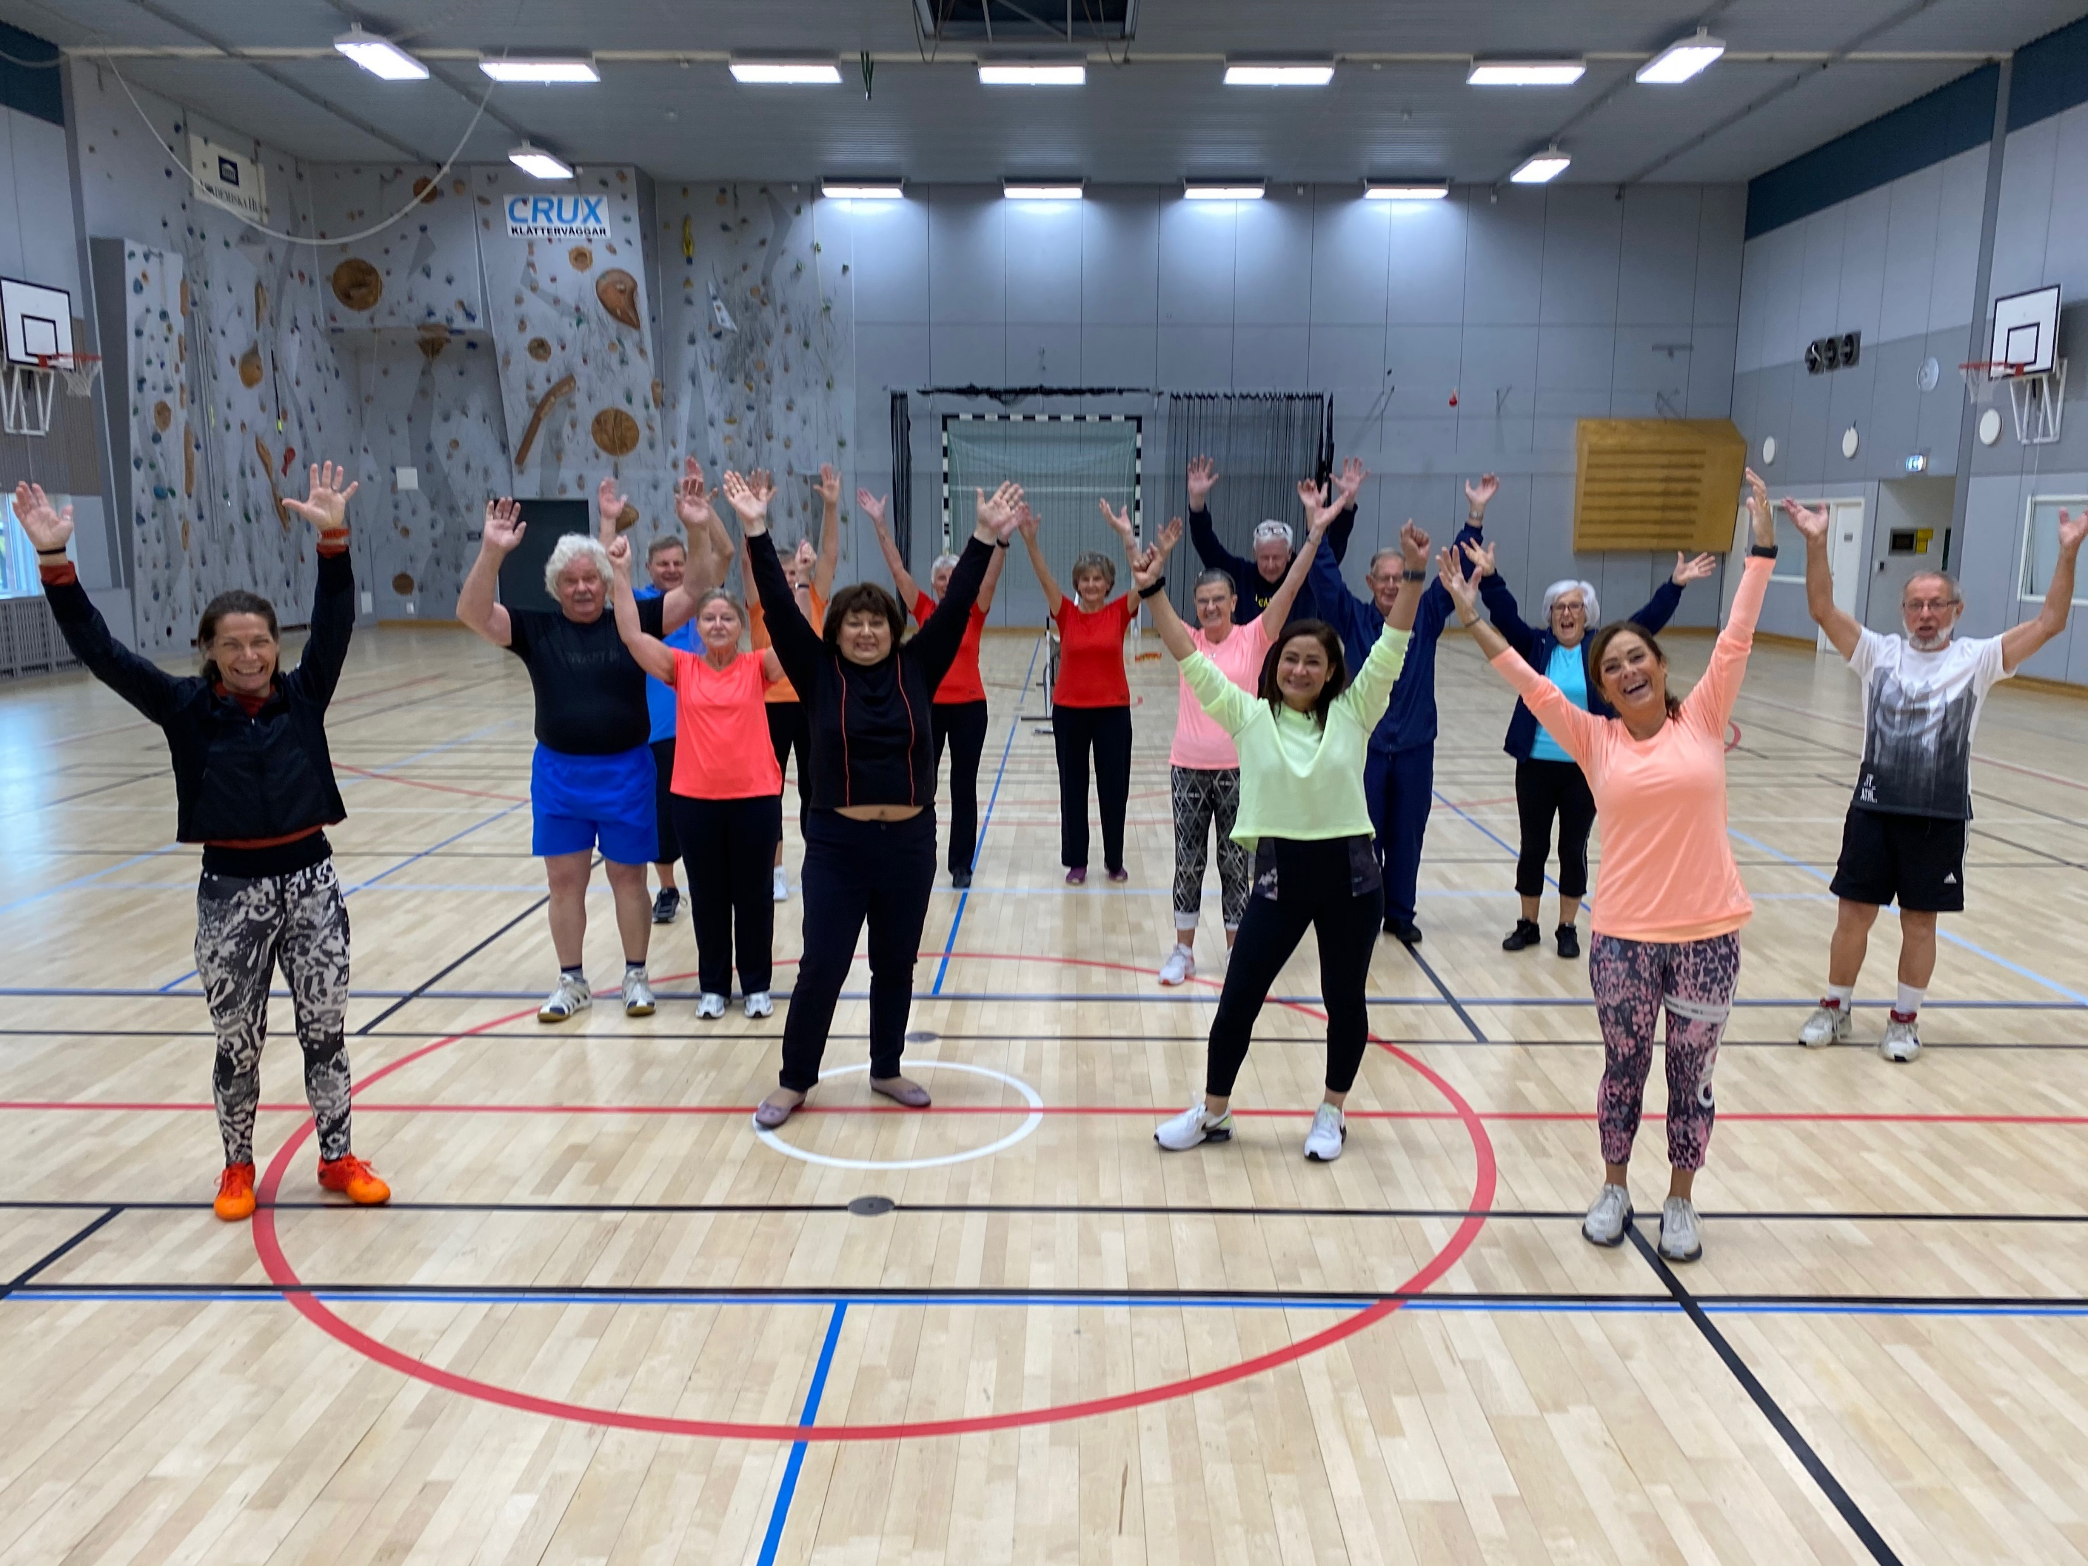
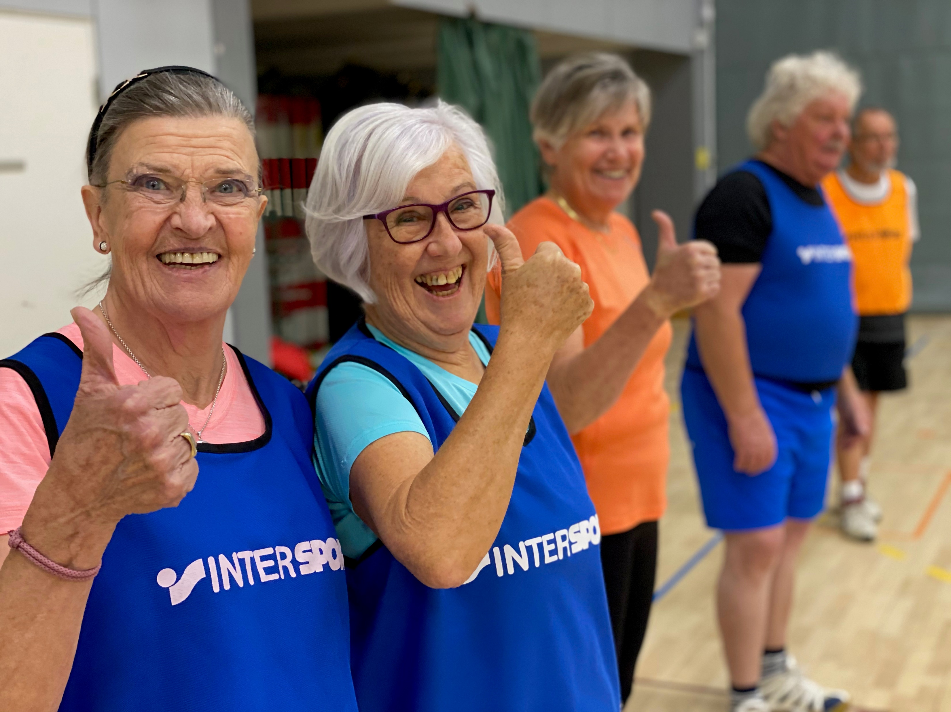
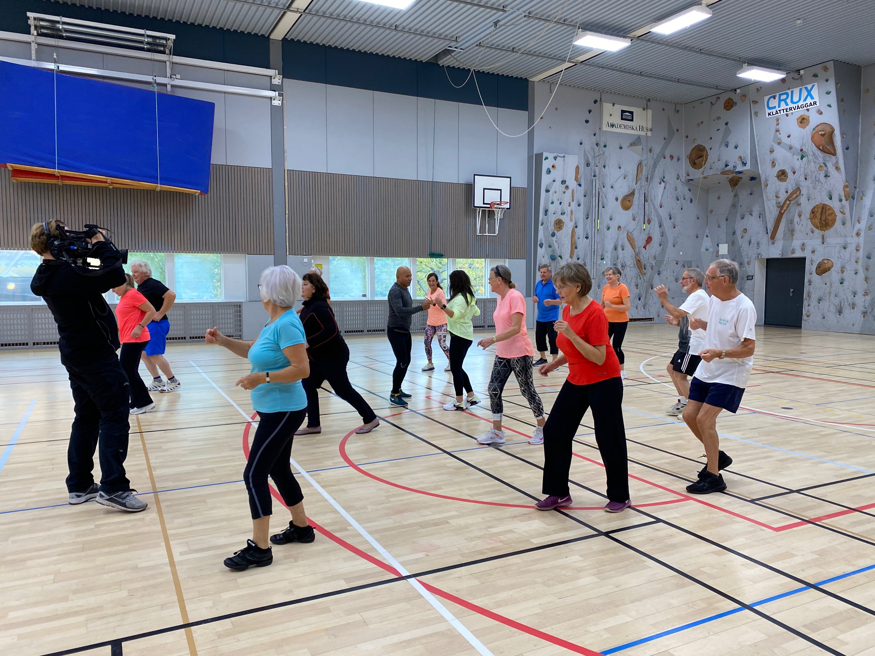
Aktiv Senior

Slide 2
SAMVERKAN
Aktivitetsutbud
Skapa bästa förutsättningar
för våra seniorer
Nuläge start
Nyläge

Slide 3
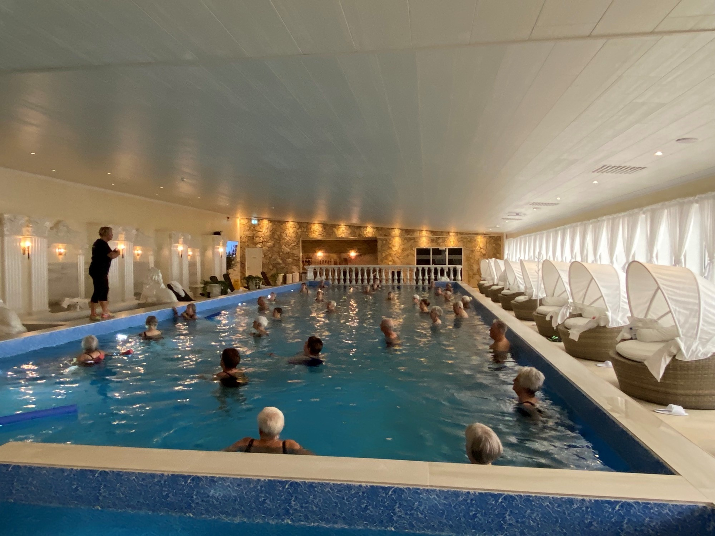
Efter kartläggning och analys:
Lokal samverkan för att kunna erbjuda ett brett utbud av motionsaktiviteter
Få fler seniorer i rörelse – fler i gemenskap
Utbilda ledare för att möta efterfrågan

Slide 4
Vårt gemensamma uppdrag:
Genom att utbilda personer kunna erbjuda ett smörgåsbord av aktiviteter.
Att skapa bästa förutsättningar för äldre att motionera och bidra till ökad gemenskap.
Att delta i en förening
Att genom samverkan lokalt, nå ut brett
Här är vi alla en viktig pusselbit!

Slide 5
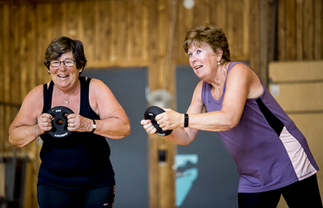
HUR?
En webbaserad basutbildning
Digital tipspromenad
Digitala träningsprogram
Aktivitetsvecka
Samverkan
-Internt inom idrotten och externt

Slide 6
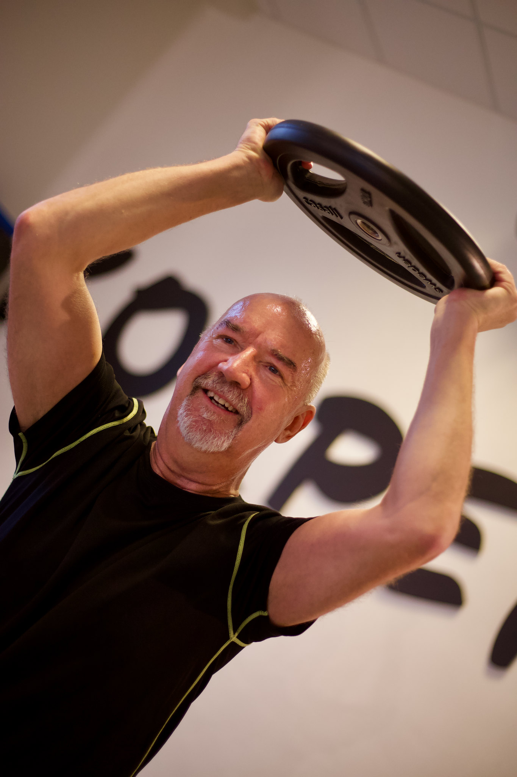
Utmaningar
Att nå ut med ett aktivitetsutbud under pågående pandemi
Att möta seniorerna digitalt
Notes:
Blixtpresentation om ditt projekt: Ett lyckat projekt innebär för oss….
Varje SF får en minut på sig att beskriva vad ett lyckat projekt skulle innebära rent konkret och vad det är ni vill att det ska bidra till
a) Vad är det ni ska göra?
Vilken är den största utmaningen?

Slide 7
Framgångsfaktorer
Kartläggning och analys
Fler utbildade
Central samordning
Erfarenhetsutbyte mellan föreningar
Medialt
Fler i rörelse och gemenskap
Samverkan externt

Slide 8
SAMVERKAN
Piteå kommuns Folkhälsoråd
Nacka kommuns äldreenhet
Boende 55 +
IFK Mora Orienteringsklubb
Hälsoinspiratörer Jönköping kommun
Med flera….

Slide 9
Birgitta från Kiruna- nybliven ledare
– Jag uppmanar fler års-rika människor, med olika
erfarenheter, att gå utbildningen till seniorledare.
Vi är många som fortfarande har mycket att ge
andra och en viktig hälsoaspekt är också att känna
sig behövd och delaktig.
Vi mår bra av att göra gott för andra och få många
fler i rörelse

Slide 10
Deltagare som genomfört utbildningen
Färdighet att erbjuda målgruppsanpassade fysisk aktiviteter: 5,58 7,41
Kunskap kring seniorers hälsa: 5,63 7,39

Slide 11
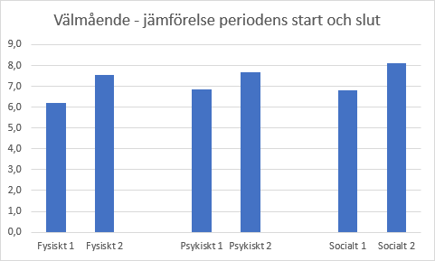
Enkät 3 veckors mellanrum, upplevda känslan:
Exempel: resultat från Sickla Seniorer
FYS 7,3 --> 9,0 (dvs +1,7)
PSY 7,5 --> 8,5 (dvs +1,0)
SOC 8,1 --> 8,9 (dvs +0,8)

Slide 12
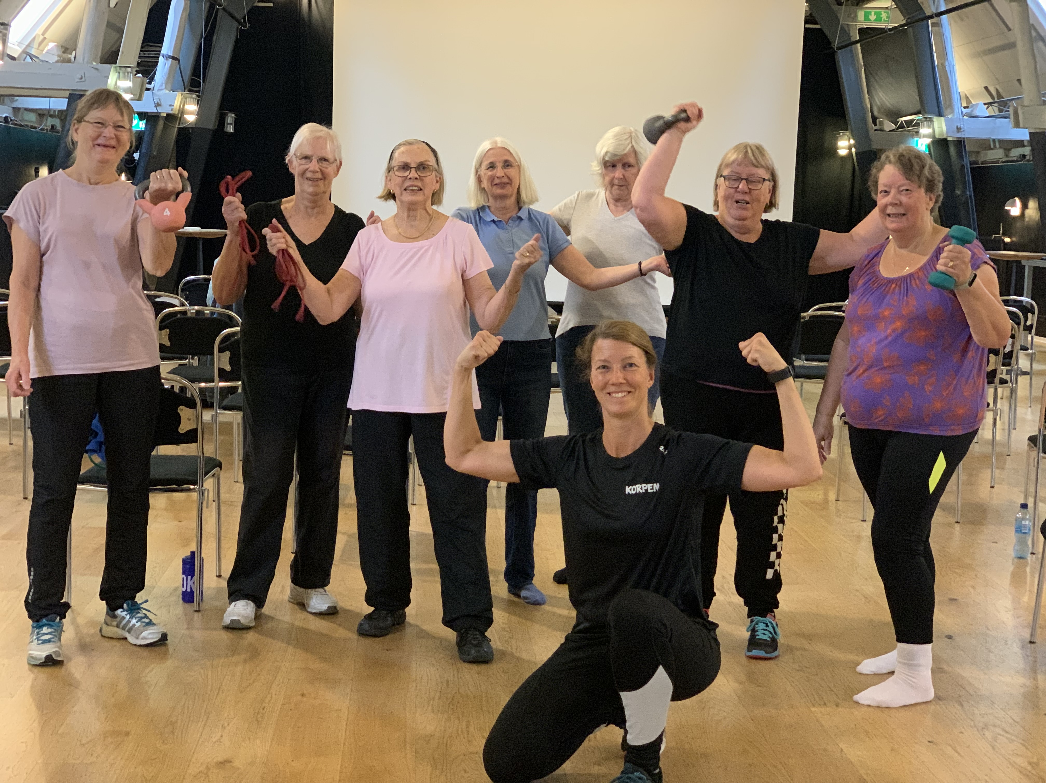
Utfall seniorsatsning 2021
Fler seniorer kom i rörelse med positiv effekt
Visat på ett brett lokalt utbud av olika aktiviteter
Bred samverkan lokalt runt om i Sverige
Vi kom ut medialt för att visa vad vi i samverkan erbjuder mot målgruppen

Slide 13
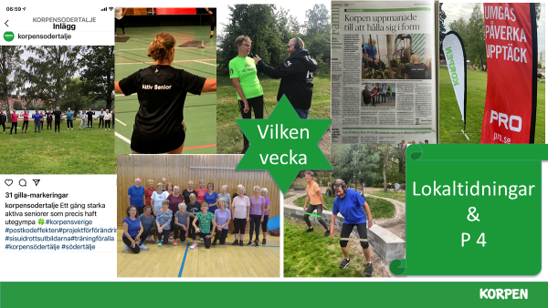

Slide 14
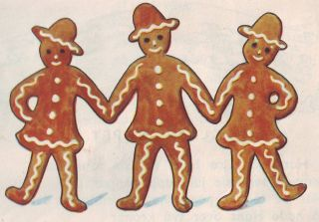
Tack!
Tillsammans hjälps vi åt!
Intresserad av att genomgå basutbildning
Välkommen att kontakta
par.rockner@korpen.se

